Slide 1
SVA语法介绍
报告人：熊繁华
第二产品线
时间：2022.6.1

Slide 2

目录 Contents
一、SVA介绍
二、运算符
三、函数
四、函数

Slide 3
一，SVA介绍
SVA（System-Verilog-Assertions）
一个断言是一个检查你设计的规范，你要确保永不违反。如果规范被违反，你希望看到失败。
SVA默认是并发和多线程的。
立即断言：立即断言是简单的非时域断言，它们像程序块中的语句那样执行。
并发断言：使用基于时钟（采样）边缘的语义创建复杂序列。

Slide 4
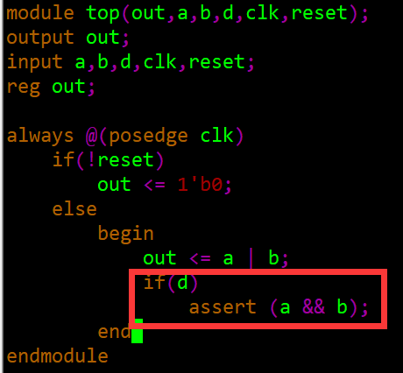
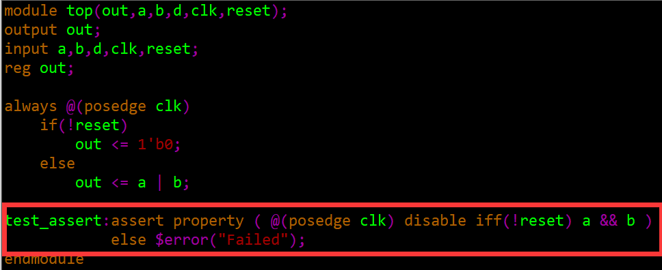
一，SVA介绍
立即断言
并行断言

Slide 5
一，SVA介绍
SVA格式：
assert property(事件) //没有分号
$display("........",$time); //有分号
else
$error("........",$time); //有分号
事件：
1、序列块(sequence)
sequence name;
................. ;
endsequence

Slide 6
一，SVA介绍
2、属性块(property)
propertyname;
................. ;
endproperty
property内部可以定义局部变量，像正常的程序一样。
从定义来讲，sequence块用于定义一个事件（砖），而property块用于将事件组织起来，形成更复杂的一个过程（楼）。

Slide 7
二，运算符
运算符 | 描述
##m， ##[m:n] | 时钟延时
[*m]，[*m:n] | 重复连续
[=m]，[=m:n] | 重复 - 不连续
[->m]，[->m:n] | goto重复 - 不连续
sig1 throughout seq1 | 信号sig1在序列seq1中必须为真
seq1 within seq2 | 序列seq1必须包含在序列s2中
seq1 intersect seq2 | 两个序列必须同时开始, 同时结束
seq1 and seq2 | 两个序列必须同时开始，但是可能会在不同的时间结束
seq1 or seq2 | 如果任一序列成功，则成功，时间上最短的成功，则结束评价

Slide 8
二，运算符
运算符 | 描述
first_match complex_seq1 | 仅匹配可能的多个匹配中的第一个
not <property_expr> | 如果property_expr 评估为真，则取反 property_expr 评估为false; 反之亦然。
if (expression) property_expr1 else property_expr2 | if...else...
if (expression) property_expr1 else property_expr2 | if...else...
|-> | 重叠蕴涵运算符
|=> | 非重叠蕴涵运算符

Slide 9
二，运算符
蕴涵运算符
1、重叠蕴涵运算符 （|->） ： 重叠意味着，当前提被发现是真实的，在'同一'时钟，后果将启动它的执行（评估）。
2、非重叠蕴涵运算符 （|=>） ：非重叠意味着当前提被发现是真的时，结果应该在一个时钟后启动它的执行。
property pr1;
@(posedge clk ) Cstart |-> Cend;
endproperty
baseP:assert property (pr1);

Slide 10
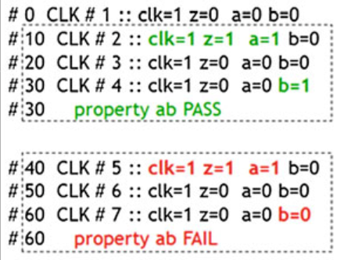
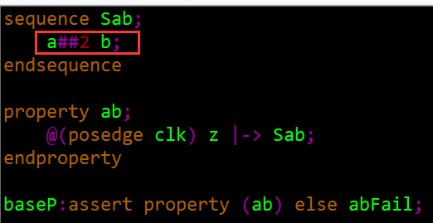
二，运算符
时钟延迟运算符:: ##m：

Slide 11
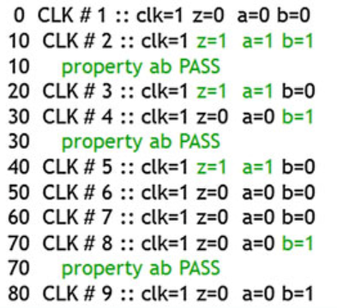
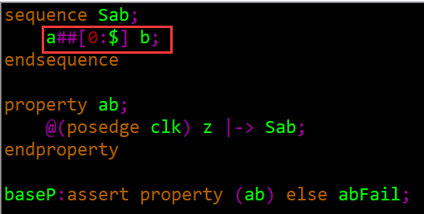
二，运算符
时钟延迟范围运算符:: ##[m:n]

Slide 12
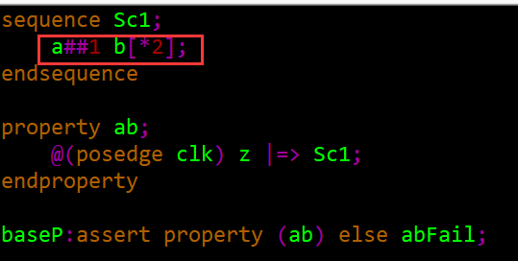
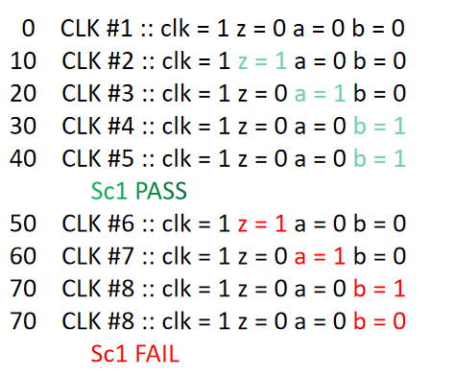
二，运算符
连续重复运算符:: [*m]，[*m ：n]
相当于 a##1 b ##1 b b[*2:5] ##1 enable

Slide 13

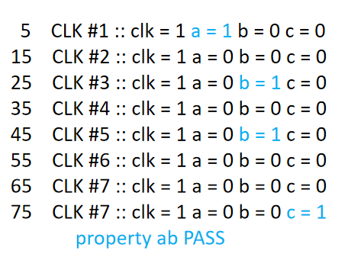
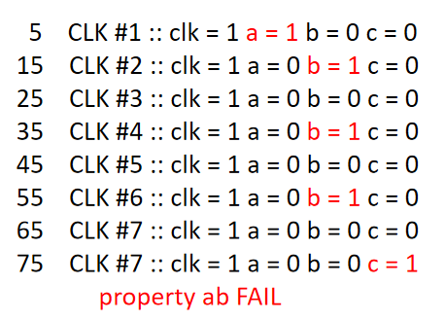
二，运算符
非连续重复运算符:: [=m]，非连续重复范围运算符:: [=m：n]

Slide 14
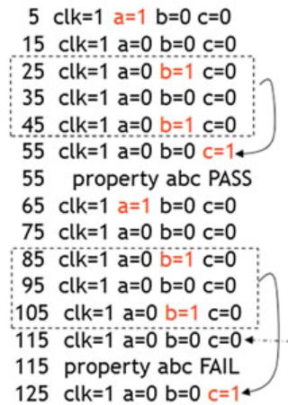

二，运算符
GoTo重复 - 非连续重复运算符:: [->m],[->m:n]
该属性，与[=m]相比，不同之处在于，c必须在b最后一次出现后的一周期之后出现

Slide 15
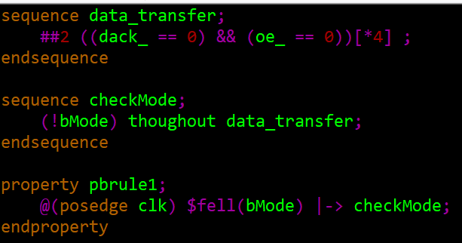
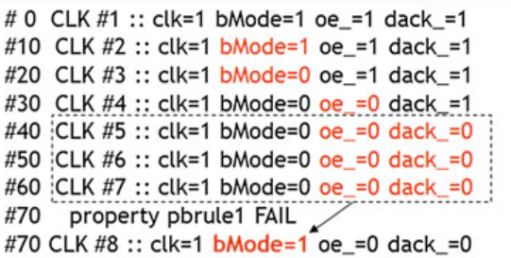
二，运算符
贯穿运算符：throughout,A throughout B,B判断长度内，A始终成立。 assert成功条件，A、B都成立。
运算符的LHS只能是信号或表达式，不能是序列（或子序列）

Slide 16
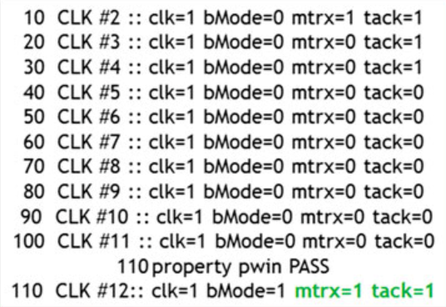
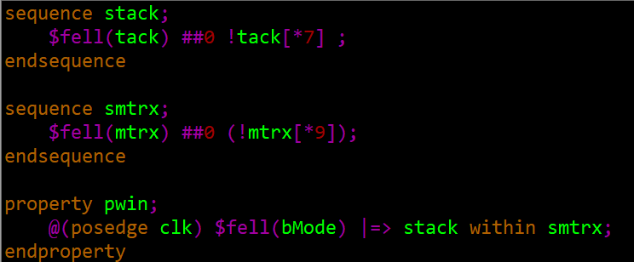
二，运算符
within运算符

Slide 17
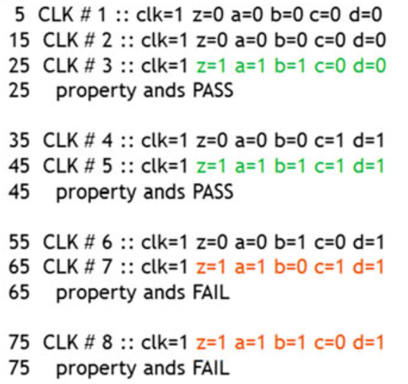

二，运算符
and运算符

Slide 18
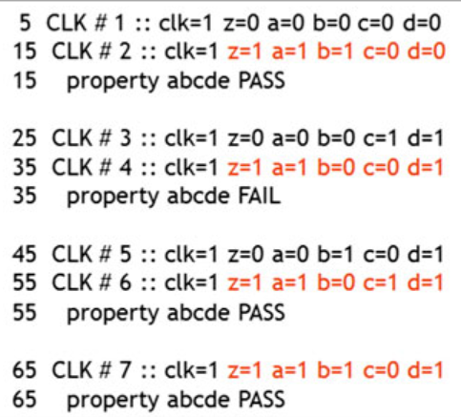

二，运算符
or运算符

Slide 19
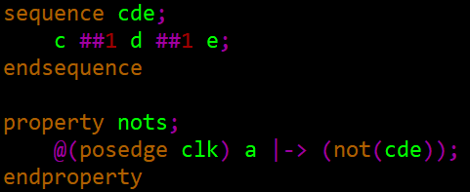

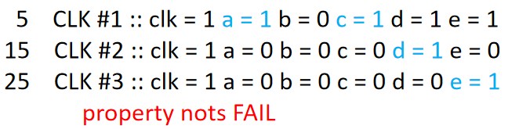
二，运算符
not运算符

Slide 20
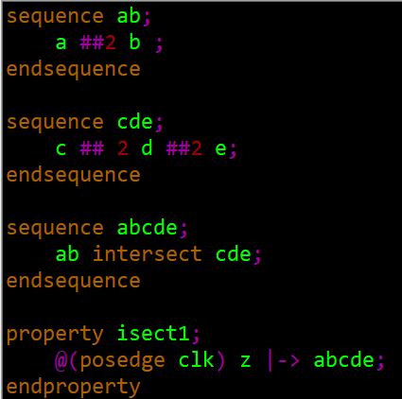
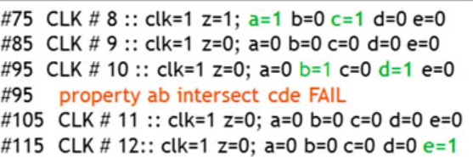
二，运算符
相交运算符::intersect
A intersect B,要求A,B同时成立且同时结束

Slide 21
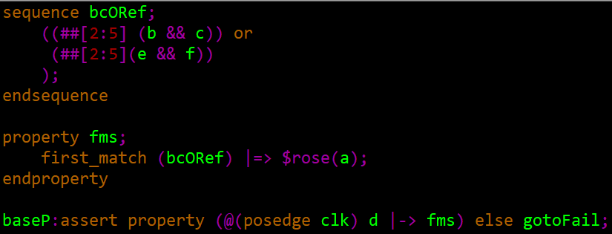
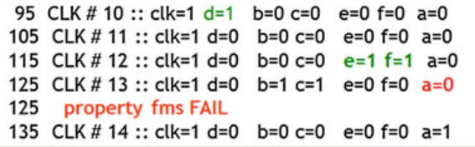
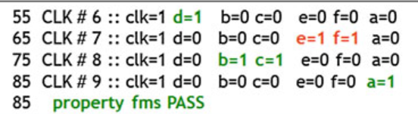
二，运算符
first_match运算符
2或5个周期后，b&&c或e&f成立，之后一周期a成立。

Slide 22
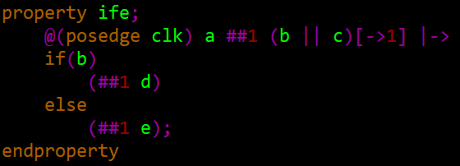
二，运算符
if（expression）property_expr1 else property_expr2
语法：
if(expression) property_expr1;
OR
if(expression) property_expr1 else property_expr2;

Slide 23
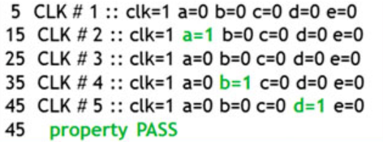
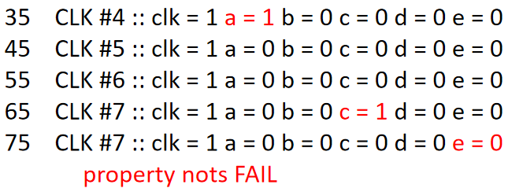
二，运算符
if（expression）property_expr1 else property_expr2

Slide 24
二，运算符
disbale iff:电路不稳定的条件下禁用属性。
例如disable iff（!enable） property1;只有'disable iff'条件不再成立后，它才会重新启动。只能用于property。
cover:断言覆盖率
abcProp: cover property (@ (posedge clk) first_match (a ##[1:4] ##1 b ##1 c));
对property的覆盖率进行统计，不包含空成功的情况，即成功/（失败 + 成功）的结果

Slide 25
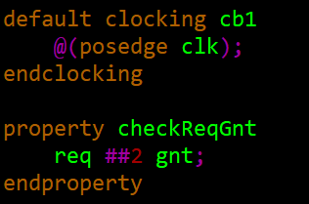
二，运算符
default clocking:默认时钟。

Slide 26
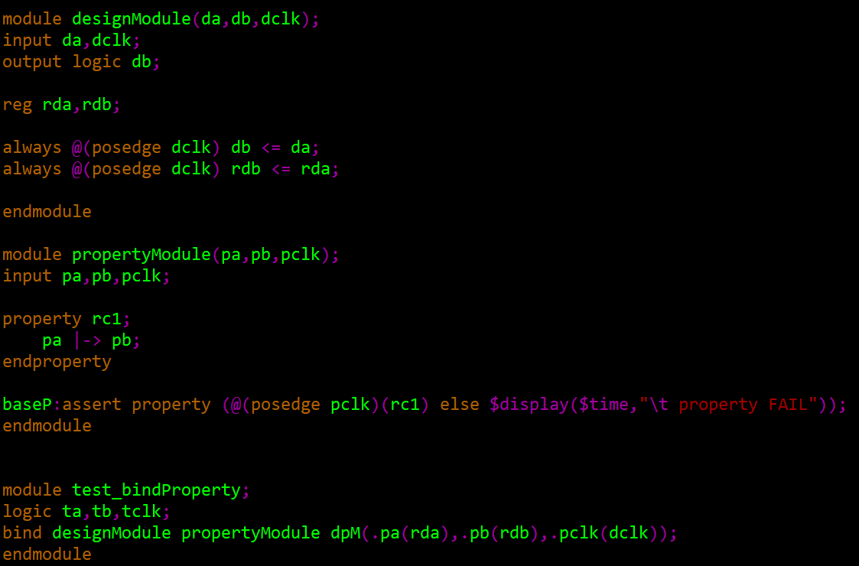
二，运算符
bind:绑定属性

Slide 27
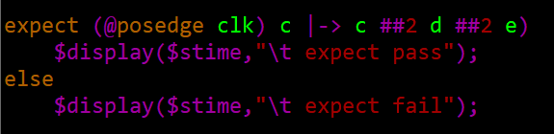
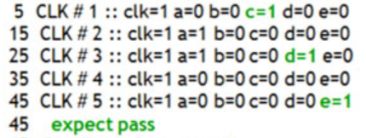
二，运算符
expect运算符
expect只能在程序块中使用,属于阻塞语句。
assert是非阻塞语句。
expect不会继承时钟。

Slide 28
二，运算符
assume运算符
property gntNreq;
@(posedge clk) gnt |=> !req;
endproperty
aP1: assume property(gntNreq);
“assume”将属性指定为环境的假设。什么是环境？ “假设”最有用的“环境”是静态形式验证。静态形式是一种方法，通过这种方法，形式化算法可以执行输入的所有可能的组合和顺序可能性，以执行给定逻辑块的所有可能的“逻辑锥”并检查断言是否成立。
没有任何通过“assume”提供的限制，静态正式工具可能会遇到一种叫做“状态空间爆炸”的情况。

Slide 29
三，函数
函数 | 描述
$rose( a ) | 信号上升
$fell( a ) | 信号下降
$stable( a ) | 信号值不变
$changed( a ) | return 1 if signal changed

Slide 30
三，函数
总线函数
函数 | 描述
$onehot(BUS) | BUS中有且仅有1 bit是高，其他是低
$onehot0(BUS) | BUS中有不超过1 bit是高，也允许全0
$isunknown(BUS) | BUS中存在高阻态或未知态
$countones(BUS) == n | BUS中有且仅有n bits是高，其他是低
$past(signal, cycle_num, 1) | return # of cycle past value of signal
$isunknown（a） | 表达式或总线内存在X,Z
$countones(a) | 返回a内有多少个1，结果可以作为bool值
$assertoff，$asserton，$assertkill | $assertoff暂时关闭所有断言的执行,$asserton调用中重新启动断言执行,$assertkill将会终止你设计中的所有断言

Slide 31


